Slide 1
识字
阅读
小学语文低年级“三位一体”阅读教学模式
陈磊

Slide 2
主要内容
传统教学模式的问题
为什么要学习语文
“三位一体”教学模式
识字与课文教学模式解读
创新识字教学策略

Slide 3
主要内容
传统教学模式的问题
为什么要学习语文
“三位一体”教学模式
识字与课文教学模式解读
创新识字教学策略

Slide 4
传统小学语文教学中存在的问题
识字阅读写作分离，无法联系实际
过分重视考试，忽视创造性思维培养
过分重视写作技巧，忽视真实情感的表露
学生苦不堪言……

Slide 5
主要内容
传统教学模式的问题
为什么要学习语文
“三位一体”教学模式
识字与课文教学模式解读
创新识字教学策略

Slide 6
为什么要语文
语文是一门语言学科，就像英语一样。
我们为什么学习英语，因为我们要用，要说，要写……
学习语文也是这个道理。
语文是一门以语言应用为主的学科，我们不能为了考试而学习语文，而是我们真的需要语文。
我们要认识汉字、会读中文文章，会写作，会与大家交流……
很明显，传统教学模式不适合我们语文的教学。
因此“三位一体”教学模式出现了……

Slide 7
“三位一体”教学模式
阅读
识字
写作
低年级语文阅读教学模式（阅读运用中学习）
以语言运用为中心，识字、阅读、写作一体，在阅读中识字，在写作中写字、用字

Slide 8
三位一体
两个条件：
（1） 开发跨越式所需的优质教学资源
（2） 实施跨越式创新教学设计
这些资源可以为教师学习提供参考

Slide 9
主要内容
传统教学模式的问题
为什么要学习语文
“三位一体”教学模式
识字与课文教学模式解读
创新识字教学策略

Slide 10
三位一体
三个重点（在资源内容建设上）：
（1）在保证知识讲解的前提下，
要突出趣味性；
（2）在注重图文并茂前提下，
要突出音（拼音或配音）；
（3）在（字）、词、句、篇教学内容的安排上，
要突出段落篇章，让字词句在实际情景中得到
运用。

Slide 11
三位一体
四方面关系（在教学设计过程中）
（1） 教师主导与学生主体的关系
（2） 以教为主教学设计与以学为主教学设计的关系
（3） 自主学习与协作学习的关系
（4） 课标要求与跨越要求的关系

Slide 12
主要内容
传统教学模式的问题
为什么要学习语文
“三位一体”教学模式
识字与课文教学模式解读
创新识字教学策略

Slide 13
识字与课文教学模式解读
低年级阅读课的教学时间一般包括两个课时，各个课时的教学侧重点略有不同。第一个课时一般重点是解决课文中的生字词，读懂读顺课文。第二课时是对课文的深入处理，深化主题。
但是无论哪个课时，都有“拓展阅读、识字写字、思维培养”这些基本环节，都需体现“识字、阅读、写作”三者结合的思想

Slide 14
识字课型教学模式
创设情境
引入新知
生字学习
注重方法
指导写字
描红练习
拓展阅读
汉字儿歌
组词造句
汉字应用
关于汉字的谜语
包含汉字的谜语、儿歌、故事等
初步感知、读准字音
了解字形、自悟方法
方法迁移、更多识字
扩次扩句、初步应用

Slide 15
课文课型教学模式
字词复习
引入新课
短文学习
了解主题
感悟方法
拓展阅读
深化主题
或方法
写作练习
巩固主题
或方法
主题相关的篇章
方法延伸的篇章
朗读指导
重难点词、句
主题或方法

Slide 16

案例分析
《夏夜多美》

Slide 17
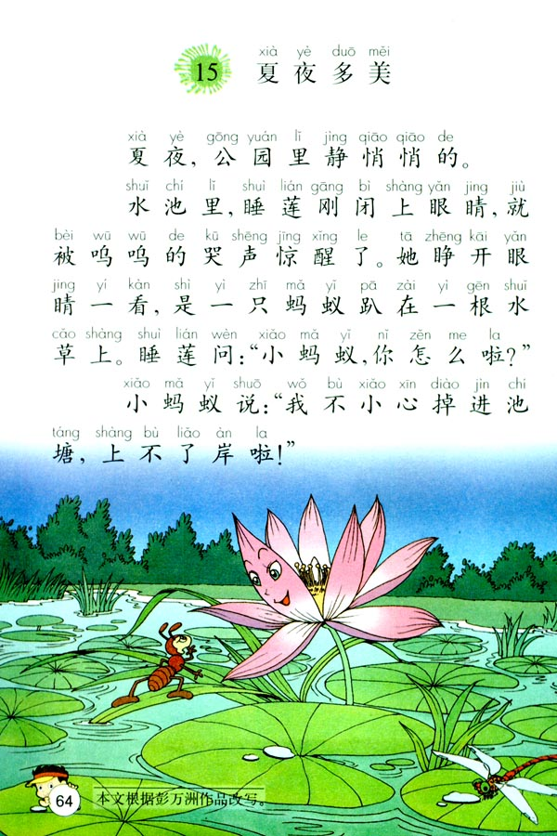
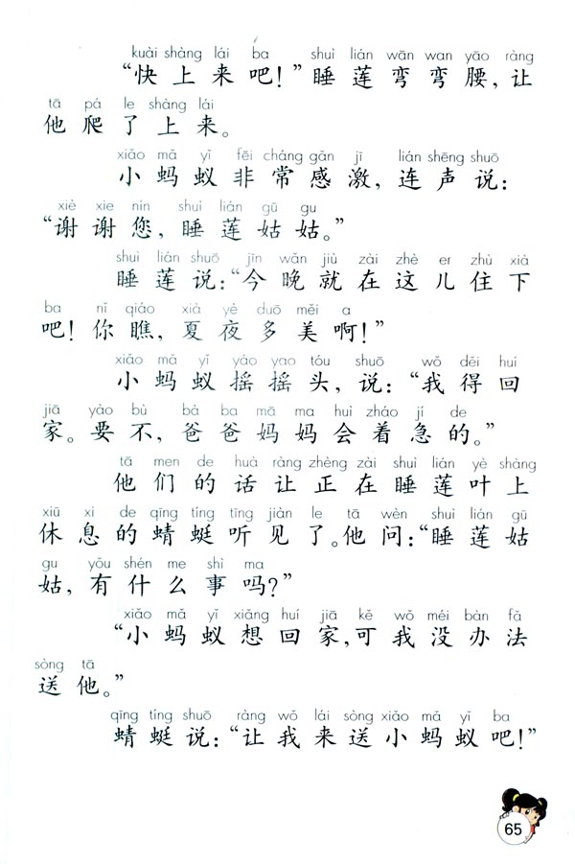

Slide 18
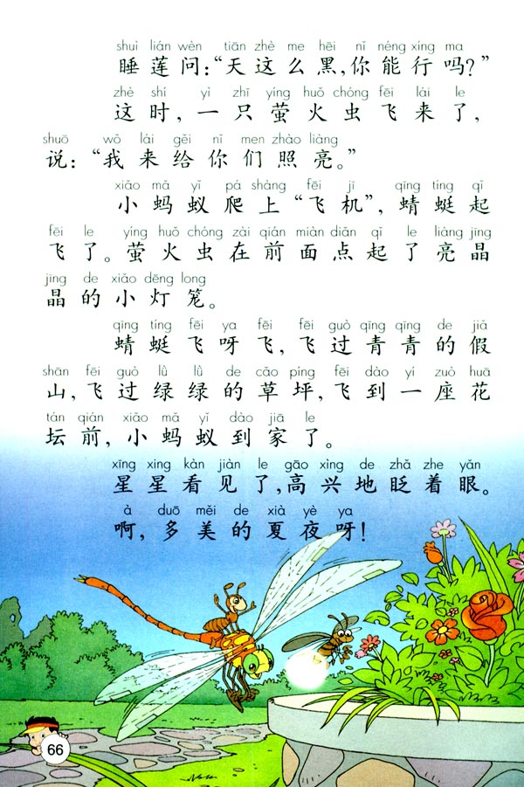
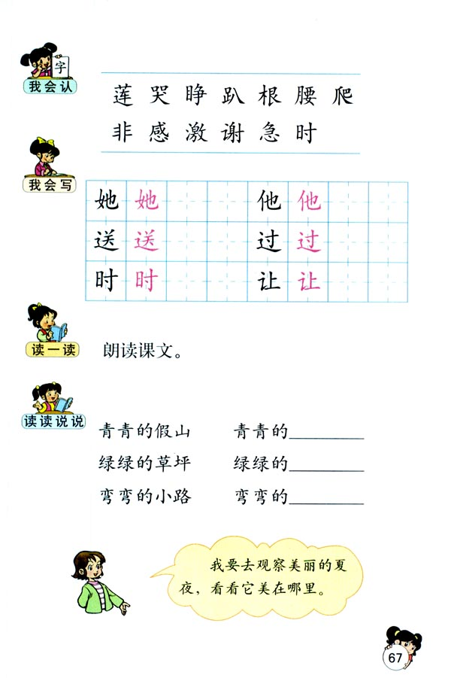

Slide 19
主要内容
传统教学模式的问题
为什么要学习语文
“三位一体”教学模式
识字与课文教学模式解读
创新识字教学策略

Slide 20
创新识字教学策略
多识少写，尽早阅读（早期先以读为主，多认识字，而后逐渐增加写的时间）
多种识字方法（猜字谜、形近字对比、玩识字卡等）相结合
课内学习与拓展阅读相结合
阅读中识字

Slide 21
猜字谜
亮：一点一横长，口字在中央，下面土宝盖，几在在下方
飘：风儿吹呀吹，车票飞呀飞
照：一个日本人，拿了一把刀，杀了一口人，流了四滴血。
旱：太阳照得火辣辣，土地全都裂了缝
胖：半个月亮升起来

Slide 22
形近字对比
清：请、情、晴、睛、蜻
销：消、削、肖、霄、逍
波：拨、玻、跛、坡、披
鹅：哦、饿、蛾、峨、我

Slide 23
字的组成
“转”：有学生说“转”字上“车”加“专”，就是说一个人开车一定要专心，否则在转弯的时候就有可能撞到花台上，要赔钱的；
“豫”;有学生说“豫”是“予”加“象”组成的，“予”在古语中是给的意思，别人要送给你一头大象你觉得大象太大了，就犹豫着到底接还是不接呢…

Slide 24

谢谢聆听
北京师范大学
现代教育技术研究所
陈磊
邮箱：wschenlei2008@163.com
That’s All .
Thank You

